Slide 1
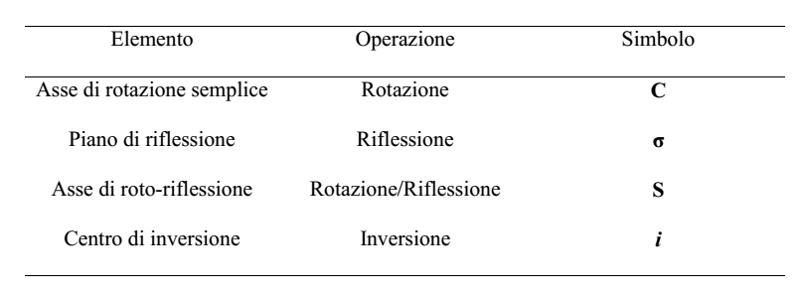
OPERAZIONI ed ELEMENTI di SIMMETRIA
Una operazione di simmetria è un'azione che lascia immutato l’oggetto a cui si applica. A una operazione di simmetria è associato uno o più elementi di simmetria. Le principali sono:
Identità: indicata con E, corrisponde a una operazione unitaria. L'elemento di simmetria può essere considerato la molecola stessa; questa operazione è caratteristica di tutte le molecole.
Rotazione n-aria: è l'operazione associata all'asse di rotazione n-ario.
Riflessione: è l'operazione associata al piano di simmetria. Si indica con σ
Inversione: è l'operazione prodotta proiettando ciascun punto della molecola nella direzione opposta equidistante dal centro di inversione. Si indica con i
Rotazione impropria: operazione composta ottenuta in seguito a una rotazione n-aria seguita da una riflessione perpendicolare all'asse di rotazione. Si indica con S_{n}

Slide 2
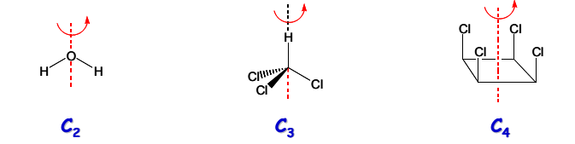
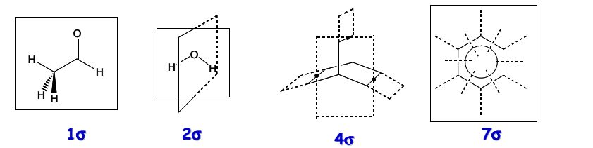
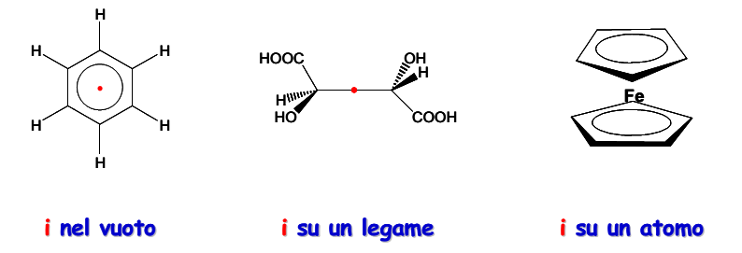
ESEMPI…

Slide 3
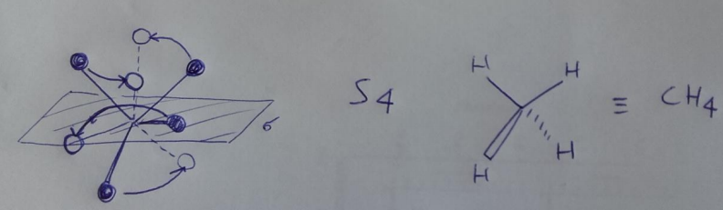

Slide 4
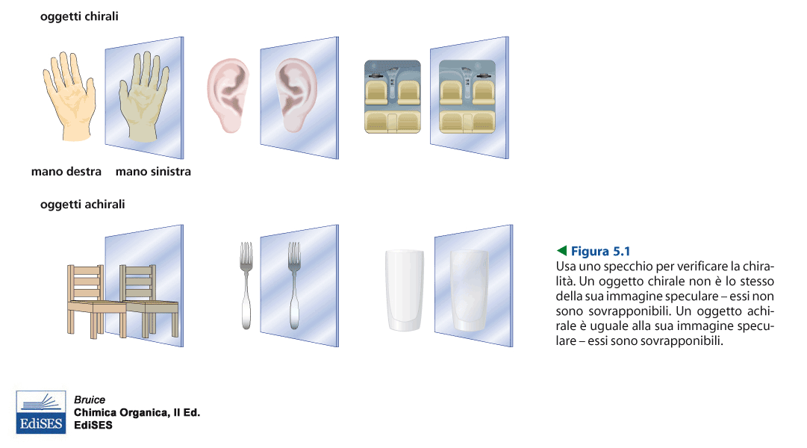
CHIRALITA’
La chiralità (dal greco χείρ, "mano") è la proprietà di un oggetto rigido (o di una disposizione spaziale di punti o atomi) di essere non sovrapponibile alla sua immagine speculare.
E’ detta chirale una molecola non sovrapponibile alla propria immagine speculare nelle tre dimensioni.

Slide 5
Una molecola è chirale se tra i suoi elementi di simmetria non vi è alcun asse di rotazione improprio
Al contrario, una molecola sovrapponibile alla propria immagine speculare ( e che possiede un asse di rotazione improprio) nelle tre dimensioni è detta achirale
Due immagini speculari NON sovrapponibili sono chiamate enantiomeri
È frequentissimo commettere l'errore di descrivere la chiralità come proprietà puntuale: non esiste un atomo (o un punto) che sia chirale, bensì la chiralità è una proprietà appartenente alla molecola (o a un oggetto in generale). Ad esempio, citando un caso tipico in chimica organica, un carbonio che porti quattro sostituenti diversi, e faccia parte di una molecola chirale, è correttamente definibile come carbonio stereogenico (e NON chirale). In una molecola chirale tutti gli atomi che la costituiscono sono opportunamente definibili "chirotopici"

Slide 6
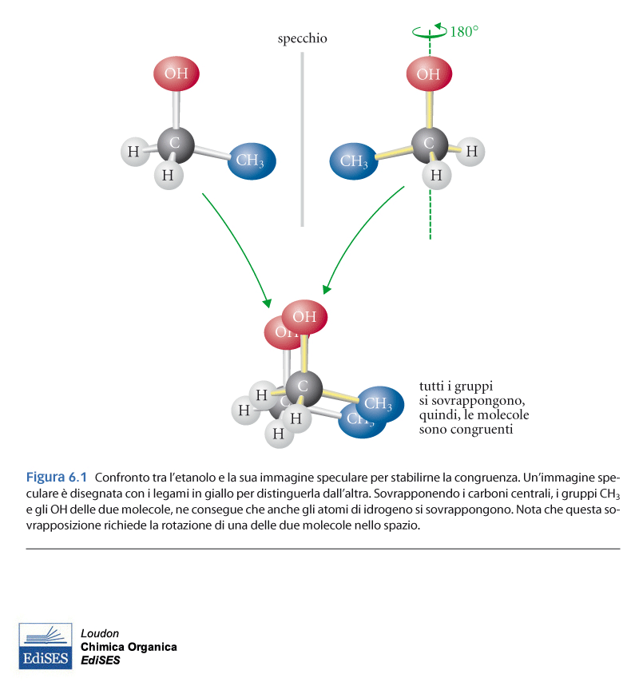
MOLECOLA ACHIRALE: NON DISTINGUIBILI LE IMMAGINI SPECULARI

Slide 7
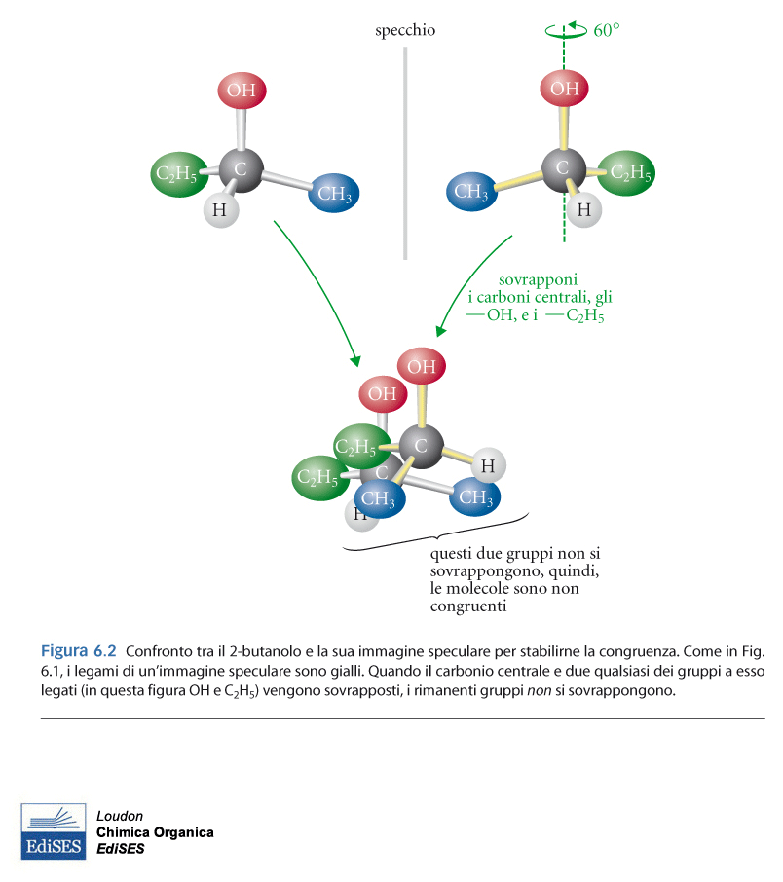
MOLECOLA CHIRALE: DISTINGUIBILI LE IMMAGINI SPECULARI

Slide 8
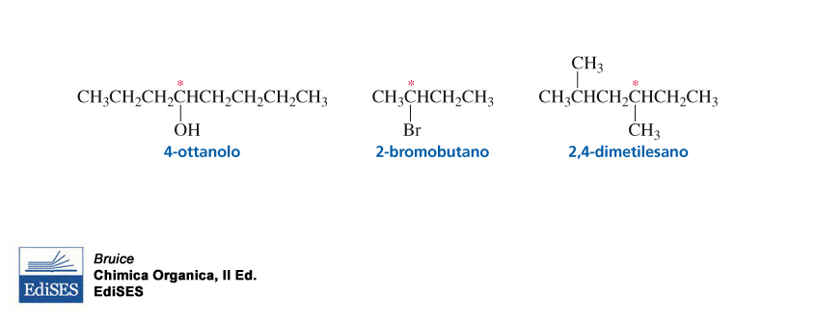
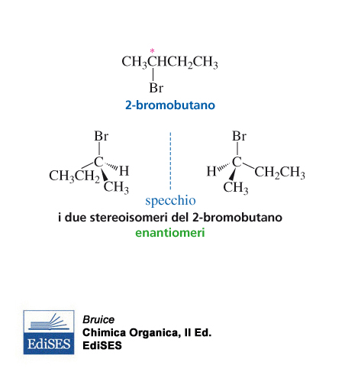
STEREOCENTRI AL CARBONIO

Slide 9
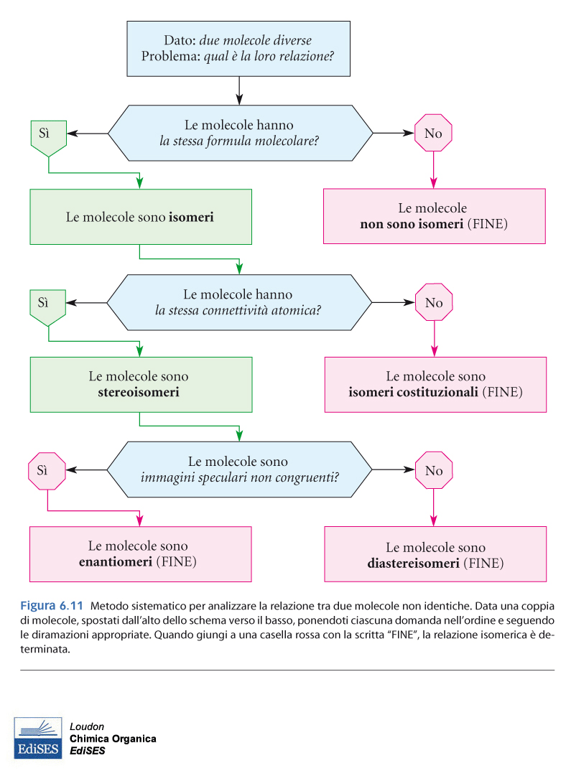
ENANTIOMERI e DIASTEREOISOMERI

Slide 10
IN CHE TERMINI DIFFERISCONO DUE ENANTIOMERI???
Tutte le proprietà chimico-fisiche sono uguali TRANNE nel caso in cui la proprietà in questione derivi da una interazione con un «oggetto» chirale.
SONO UGUALI per 2 enantiomeri le seguenti proprietà (ne citiamo solo alcune):
p.f.; p.eb, reattività in genere, solubilità in solventi achirali , ecc…
Due enantiomeri DIFFERISCONO per :
Interazione con la luce polarizzata linearmente (POTERE OTTICO ROTATORIO)
Interazione con solventi chirali (SOLUBILITA’ in SOLVENTI CHIRALI)
Reattività o interazioni con substrati chirali (REAZIONI o INTERAZIONI ENANTIOSELETTIVE)
Una miscela 50:50 di due enantiomeri si chiama RACEMO

Slide 11
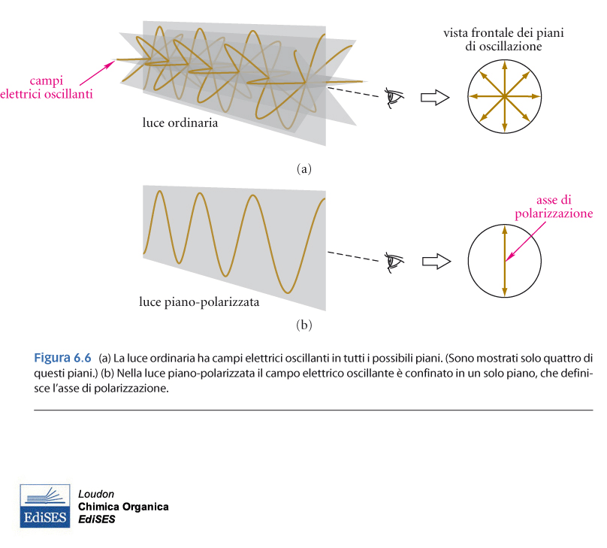
POTERE OTTICO ROTATORIO

Slide 12
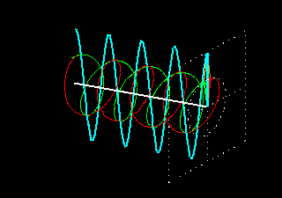
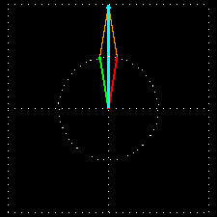
Una radiazione polarizzata linearmente va vista come la somma di due onde polarizzate circolarmente, una sinistrorsa e una destrorsa.

Slide 13
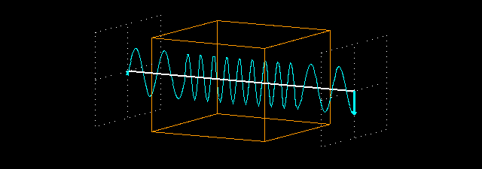
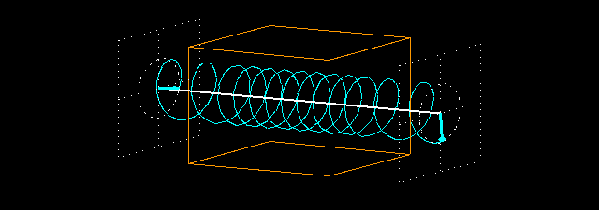
Luce polarizzata in un mezzo rifrangente
Luce piano-polarizzata in un mezzo in grado di rallentarla. La luce che ne risulterà ha la stessa frequenza di quella incidente ma varierà nella lunghezza d’onda (λν=c)
Stesso discorso per la luce circolarmente-polarizzata

Slide 14
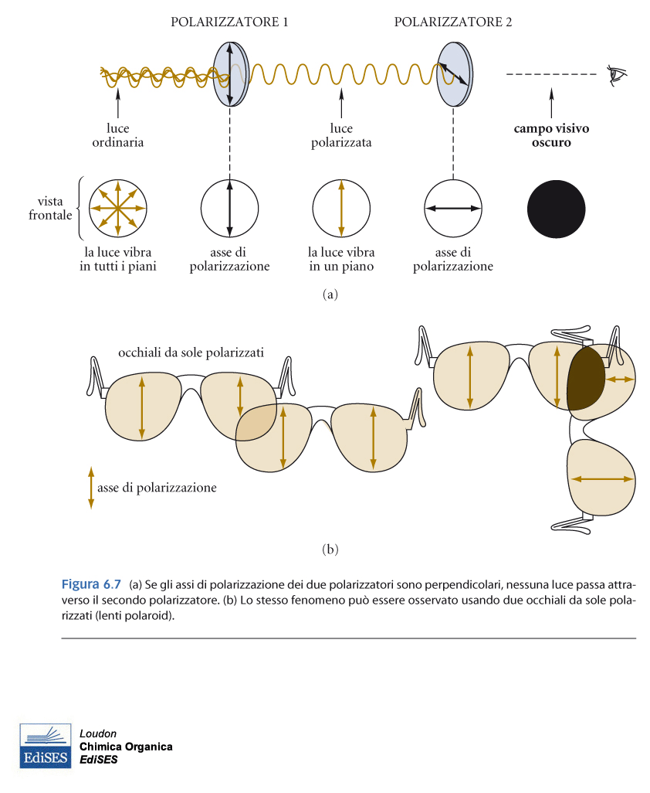

Slide 15
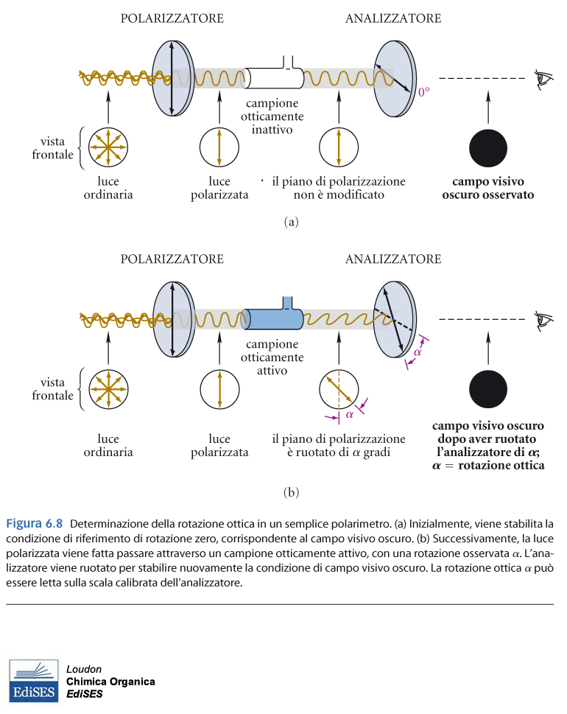
POTERE OTTICO ROTATORIO: IL POLARIMETRO
Sostanza otticamente attiva rallenta selettivamente una delle due componenti della luce polarizzata circolarmente

Slide 16

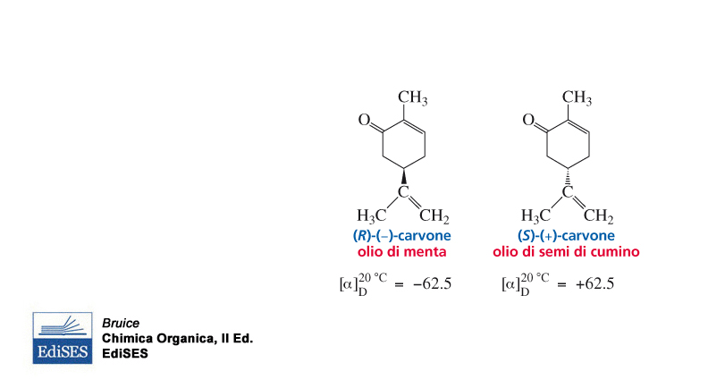
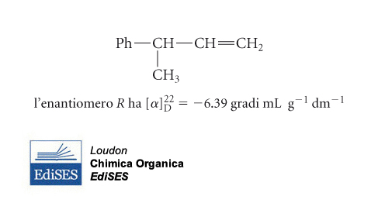
POTERE OTTICO ROTATORIO SPECIFICO
N.B. Come sono i poteri ottici specifici per 2 enantiomeri? E per un RACEMO??? E per una molecola ACHIRALE???

Slide 17
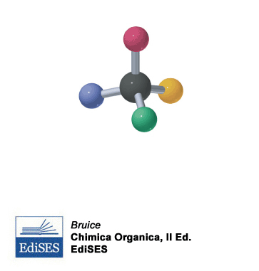
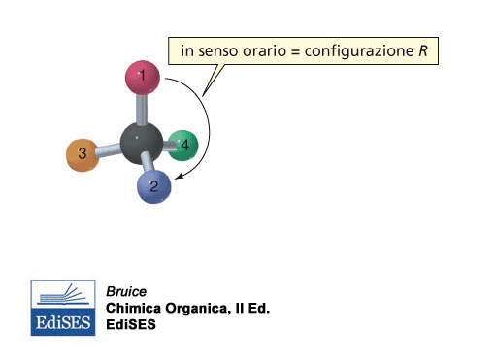
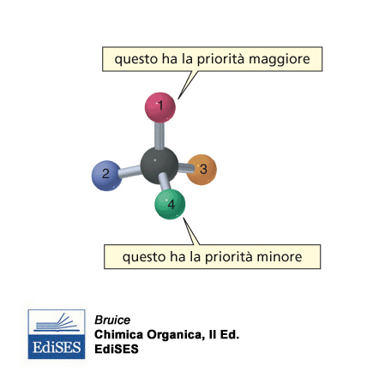
NOMENCLATURA DI CAHN-INGOLD-PRELOG (C-I-P)
PRIORITA’ DEFINITA IN BASE AL NUMERO ATOMICO dell’ATOMO in questione.
Si procede fino alla prima differenza!

Slide 18
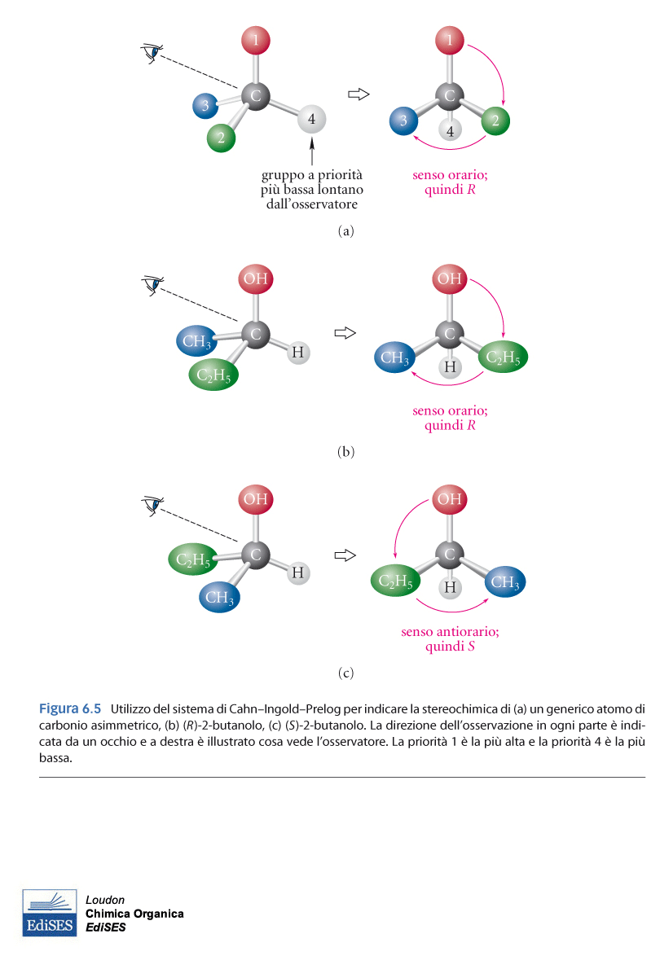

Slide 19
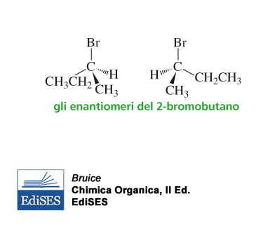
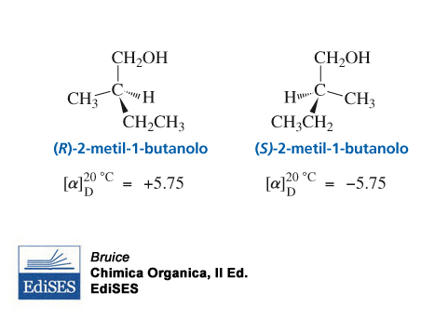
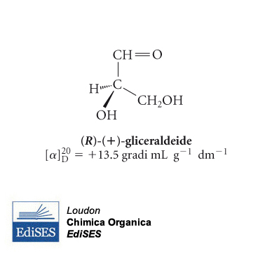
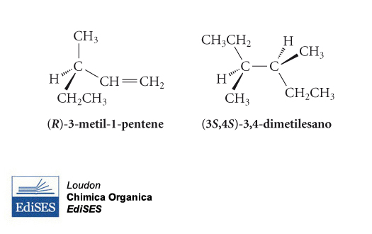
Esercizi di attribuzione…
ATTENZIONE! Nessun legame tra segno del potere ottico rotatorio e nomenclatura C-I-P

Slide 20
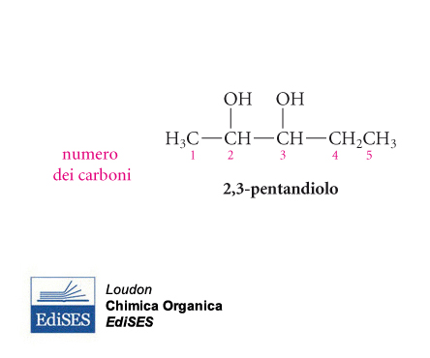
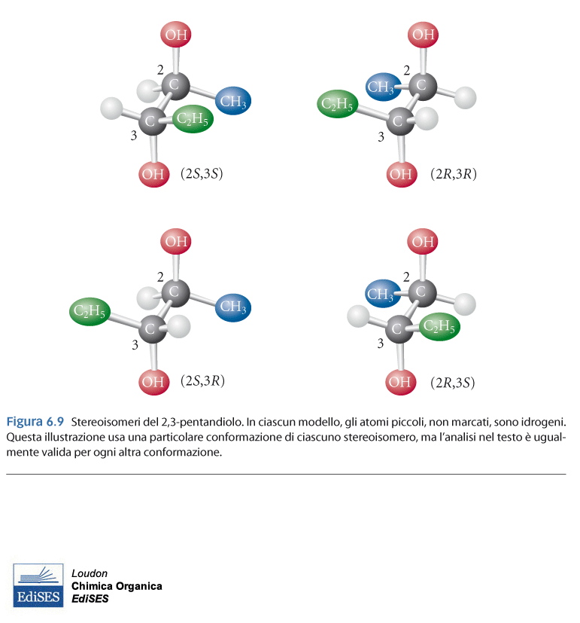
Esercizi di attribuzione: complichiamo il sistema

Slide 21
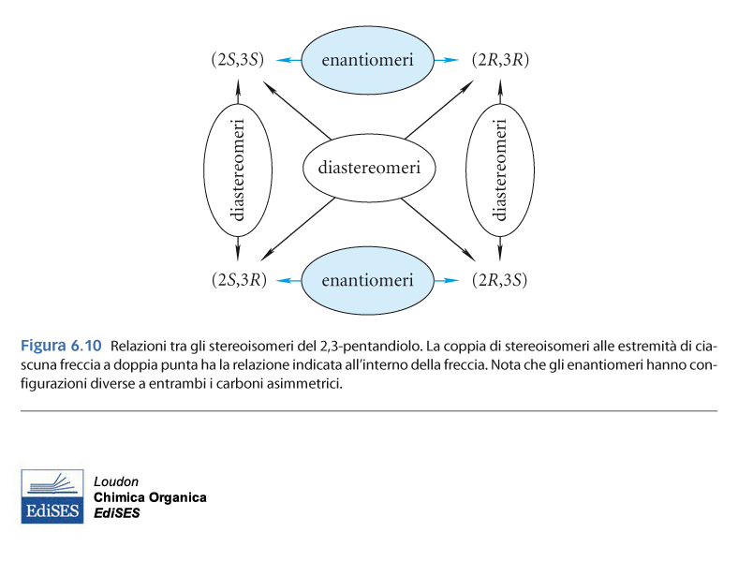
! GENERALMENTE (ma non sempre) dati n stereocentri, 2^{n} è il numero di stereoisomeri attesi!

Slide 22
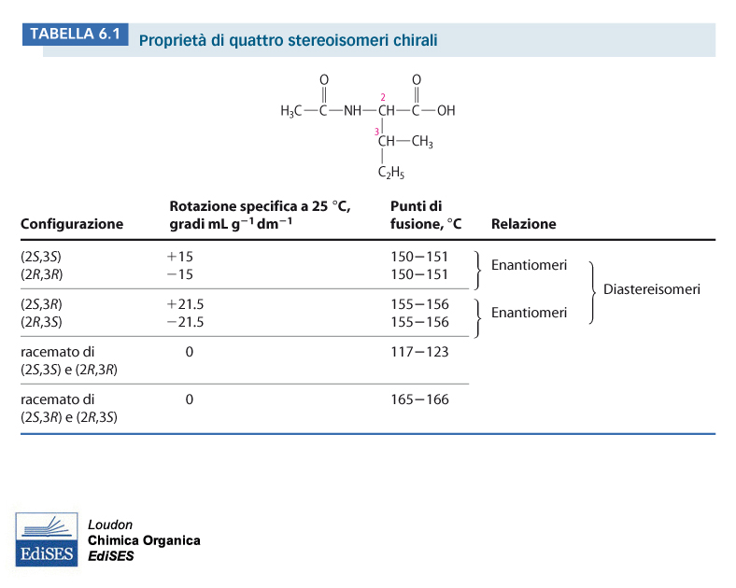

Slide 23
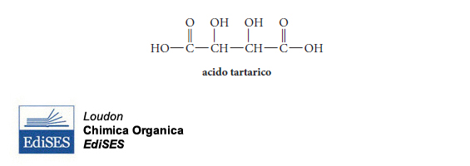
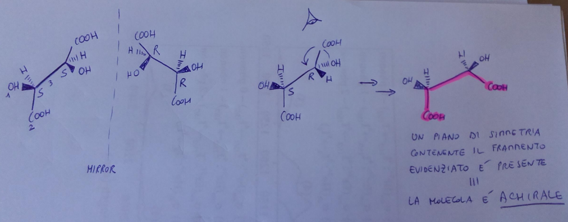
STEREOISOMERO meso
SOLO 3 stereoisomeri!

Slide 24
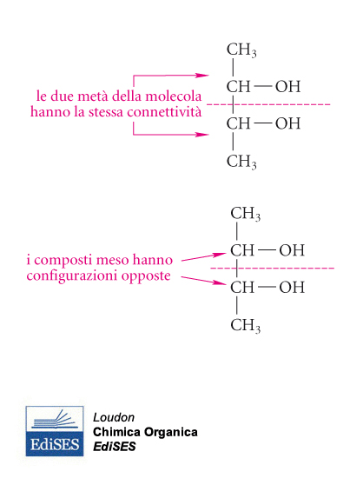
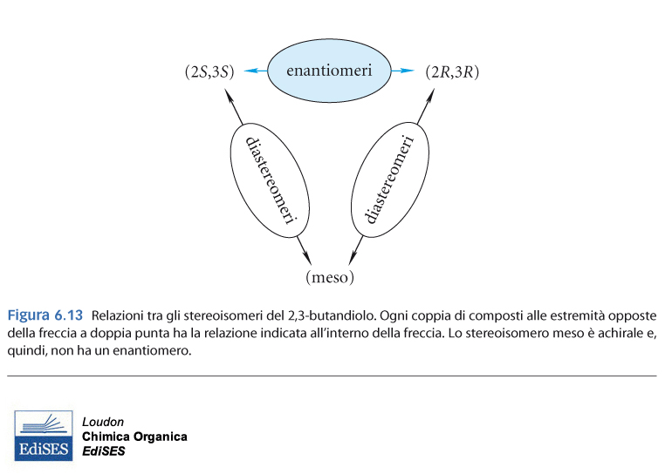
Nello stereoisomero meso la molecola contiene un piano di simmetria interno (o un asse improprio di rotazione) , risultando otticamente inattivo.
Lo stereoisomero meso si trova nelle molecole con 2 o più stereocentri che hanno gli stessi sostituenti.

Slide 25
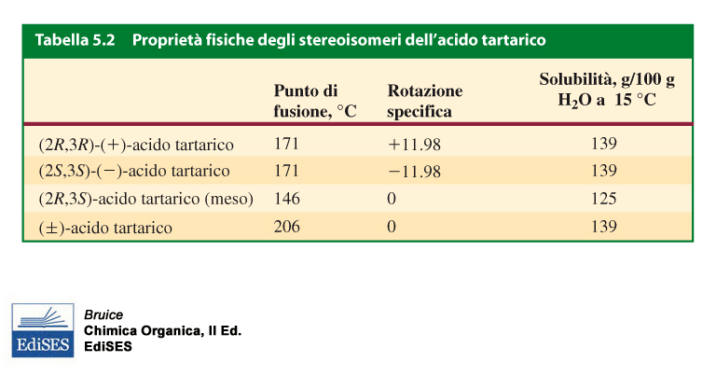

Slide 26
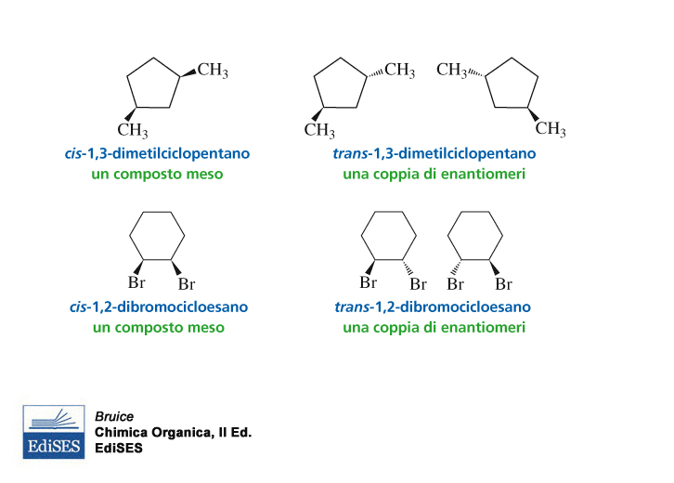

Slide 27
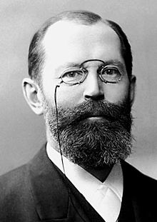
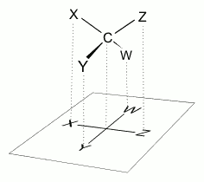
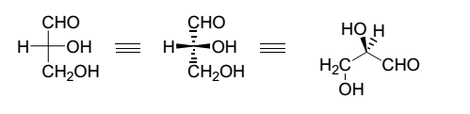

PROIEZIONI di FISHER
Hermann Emil Fischer (Nobel per la Chimica 1902)
Saranno utilissime per la descrizione degli stereoisomeri dei carboidrati e degli amminoacidi
Gliceraldeide: Uno dei carboidrati più semplici…

Slide 28
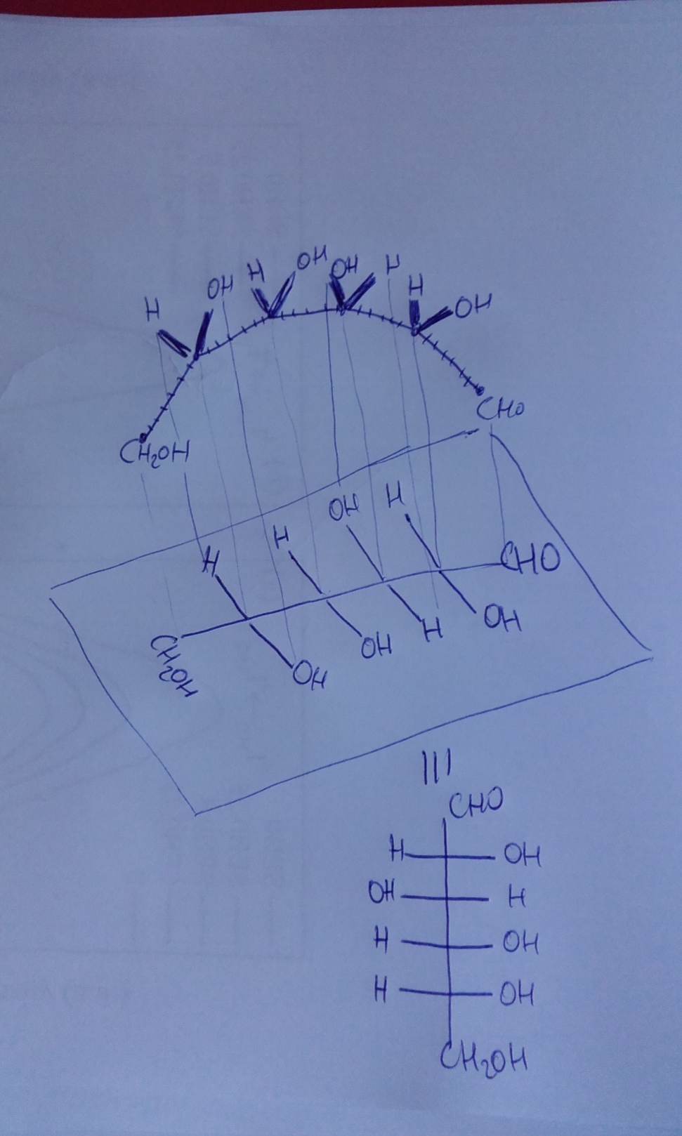
Nelle formule di proiezione di Fischer: la catena carboniosa viene disposta sul braccio verticale (lontano dall’osservatore) ed il carbonio a più alto stato di ossidazione viene posto in alto.
D-Glucosio

Slide 29
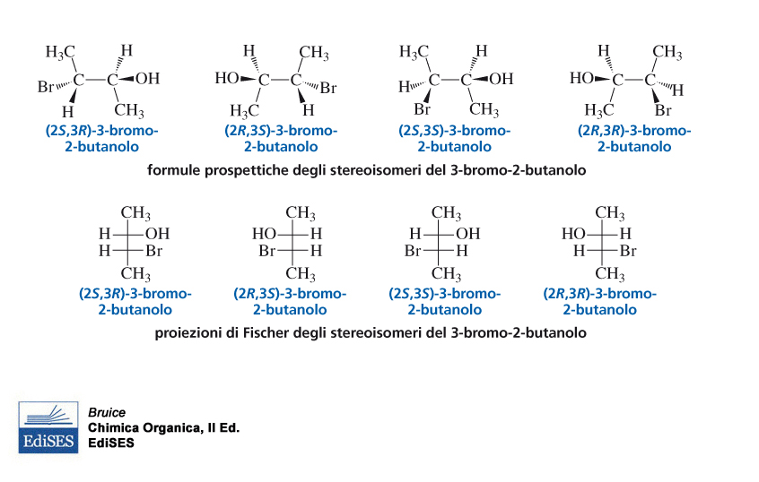

Slide 30
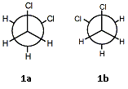
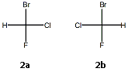
ENANTIOMERI CONFORMAZIONALI e CONFIGURAZIONALI
1,2-Dicloro Etano
Adiacenza gruppi più ingombranti stericamente = gauche
…si interconvertono per?
Bromo, cloro, fluoro metano
…si interconvertono per?

Slide 32
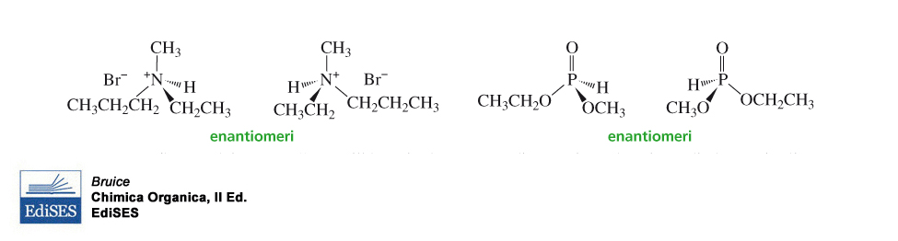
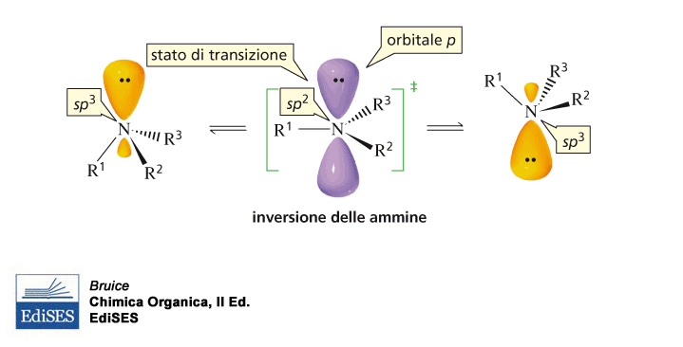
N e P come CENTRI STEREOGENICI

